Slide 1
Федеральное государственное бюджетное образовательное учреждение высшего образования
«ВОЛГОГРАДСКАЯ ГОСУДАРСТВЕННАЯ
АКАДЕМИЯ ФИЗИЧЕСКОЙ КУЛЬТУРЫ»
Кафедра теории и технологий физической культуры и спорта
БИОМЕХАНИЧЕСКИЕ ДВИГАТЕЛЬНЫЕ ДЕЙСТВИЯ В ПЛАВАНИИ
Выполнила: студентка 201-А группы Сынкова Яна Юрьевна
Научные руководители:
Лущик И.В., доцент кафедры ТиТФКиС ФГБОУ ВО «ВГАФК»
Абдрахманова И.В., доцент кафедры ТиТФКиС ФГБОУ ВО «ВГАФК»

Slide 2
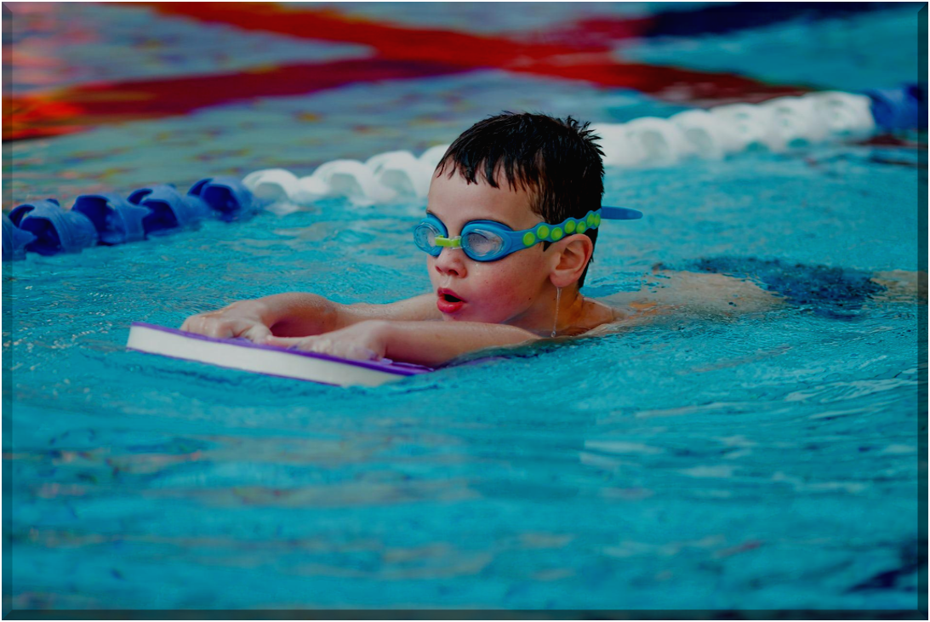
Введение
В настоящее время одним из наиболее популярных, общедоступных и быстро развивающихся видов спорта является плавание. Во многих странах этот вид спорта является одним из главных разделов социальных программ оздоровления и физического воспитания большинства возрастных групп населения благодаря своему оздоровительному, прикладному и общеразвивающему значению

Slide 3
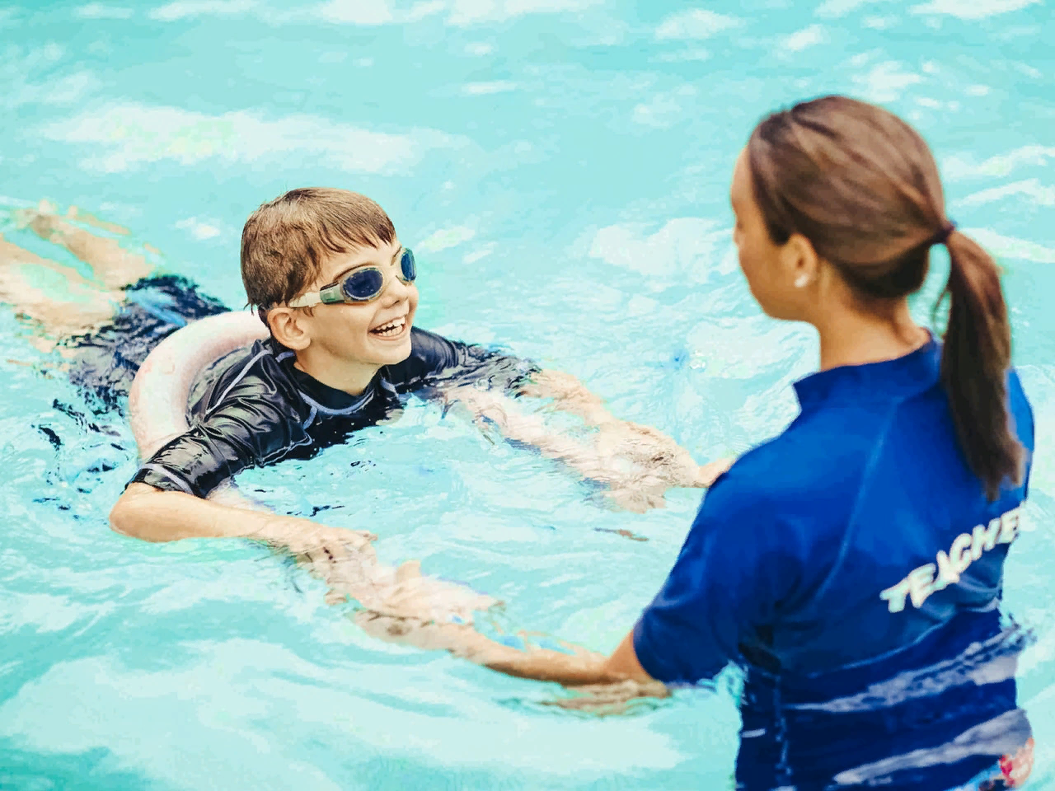
Объект исследования:
Процесс обучения двигательным действиям в плавании

Slide 4
Предмет исследования - методика обучения двигательным действиям в плавании различными способами
Цель работы – определение эффективности разработанной методики обучения плаванию
Биомеханика плавания - это увлекательное путешествие в мир оптимизации движений и достижения максимальной производительности в воде
Ключевые компоненты успешного плавания:
понимание гидродинамики
правильное положение тела
оптимизация движений рук и ног
согласованность и сила

Slide 5
Физические свойства воды
1. Плотность
2. Удельный вес
3. Вязкость
4. Сжимаемость
5. Звукопроводность
6. Теплопроводность
7. Преломление
!!! УДЕЛЬНЫЙ ВЕС ПРЕСНОЙ ВОДЫ СОСТАВЛЯЕТ 1,00 Г/СМ3 - ПОГРУЖЕННОЕ В ВОДУ ТЕЛО МОЖЕТ УТОНУТЬ ТОЛЬКО В ТОМ СЛУЧАЕ, ЕСЛИ ЕГО УДЕЛЬНЫЙ ВЕС БОЛЬШЕ УДЕЛЬНОГО

Slide 6
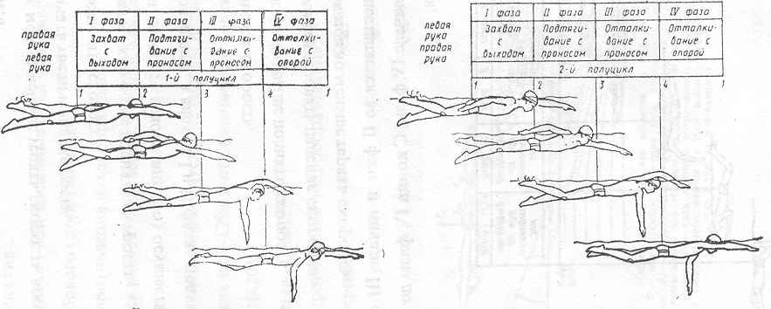
КРОЛЬ: КИНЕМАТИКА ПЛАВАНИЯ
ПЕРВЫЙ ПОЛУЦИКЛ:
1 - ВЫХОД ЛОКТЯ ЛЕВОЙ РУКИ ИЗ ВОДЫ
2 - ВЫХОД ЛЕВОЙ КИСТИ ИЗ ВОДЫ
3 - ПРОХОЖДЕНИЕ ЛОКТЯ ПРАВОЙ РУКИ МИМО ПЛЕЧА
4 - МОМЕНТ ПОЛНОГО ПОГРУЖЕНИЯ ЛЕВОЙ РУКИ В ВОДУ
ВТОРОЙ ПОЛУЦИКЛ АНАЛОГИЧЕН ПЕРВОМУ, ОН НАЧИНАЕТСЯ С ВЫХОДА ЛОКТЯ ПРАВОЙ РУКИ ИЗ ВОДЫ (ПО Р. ХАЛЬЯНДУ) ШЕСТИУДАРНЫЙ КРОЛЬ ПРИМЕНЯЕТСЯ НА СПРИНТЕРСКИХ ДИСТАНЦИЯХ, А ДВУКРАТНЫЙ - НА СТАЙЕРСКИХ
ОБУЧЕНИЕ ДЕТЕЙ НАЧИНАЮТ С ШЕСТИУДАРНОГО ВАРИАНТА

Slide 7
Задачи
1 ФАЗА: как можно меньше терять скорость продвижения вперед
2 ФАЗА: начать увеличение скорости
3 ФАЗА: повысить скорость
4 ФАЗА: как можно более поднять скорость
Выдох (при повороте головы вправо) осуществляется в III и IV фазах первого полуцикла, а вдох - в I и II фазах полуцикла

Slide 8
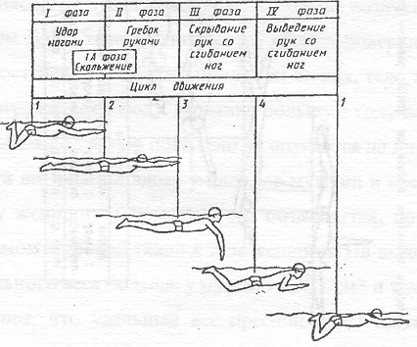
БРАСС: КИНЕМАТИКА ПЛАВАНИЯ
1- НАЧАЛО РАЗГИБАНИЯ В КОЛЕННЫХ СУСТАВАХ
2- МОМЕНТ ВЫПРЯМЛЕНИЯ НОГ В КОЛЕННЫХ СУСТАВАХ
3- ОКОНЧАНИЕ ДВИЖЕНИЯ КИСТЕЙ НАЗАД
4- НАЧАЛО РАЗГИБАНИЯ РУК В ЛОКТЕВЫХ СУСТАВАХ

Slide 9
Задачи
1 ФАЗА: ПОВЫСИТЬ СКОРОСТЬ
2 ФАЗА: КАК МОЖНО ВЫШЕ ПОДНЯТЬ СКОРОСТЬ
3 ФАЗА: МИНИМИЗИРОВАТЬ ПАДЕНИЕ СКОРОСТИ
4 ФАЗА: КАК МОЖНО МЕНЬШЕ ТЕРЯТЬ СКОРОСТЬ
ВЫДОХ ОСУЩЕСТВЛЯЕТСЯ ВО II ФАЗЕ И НАЧАЛЕ III ФАЗЫ, А ВДОХ - В КОНЦЕ III ФАЗЫ И НАЧАЛЕ IV ФАЗЫ. С КОНЦА IV ФАЗЫ ДО НАЧАЛА II ФАЗЫ -ЗАДЕРЖКА ДЫХАНИЯ

Slide 10
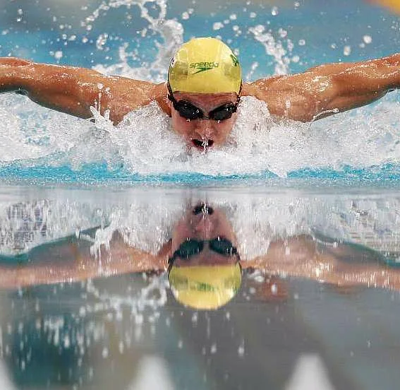
Динамика плавания
ВЕРТИКАЛЬНО-НАПРАВЛЕННЫЕ СИЛЫ:
СИЛЫ ТЯЖЕСТИ
ВЫТАЛКИВАЮЩАЯ СИЛА
ПОДЪЕМНАЯ СИЛА
ГОРИЗОНТАЛЬНО-НАПРАВЛЕННЫЕ СИЛЫ
ПРОДВИГАЮЩАЯ СИЛА
СИЛА ЛОБОВОГО СОПРОТИВЛЕНИЯ
СИЛА СОПРОТИВЛЕНИЯ ВИХРЕОБРАЗОВАНИЯ (СОЗДАЕТСЯ РАЗНОСТЬ ДАВЛЕНИЙ, КОТОРОЕ КАК БЫ ОТСАСЫВАЮТ ТЕЛО НАЗАД) ВО ВРЕМЯ СКОЛЬЖЕНИЯ ОПУСКАНИЕ ГОЛОВЫ ПЛОВЦА ВНИЗ УВЕЛИЧИВАЕТ СОПРОТИВЛЕНИЕ НА 8-12%, А ОТКЛОНЕНИЕ ЕЕ ОТ ОПТИМАЛЬНОГО ПОЛОЖЕНИЯ ВВЕРХ - НА 10-20%.
СИЛА ТРЕНИЯ О ВОДУ
СИЛА СОПРОТИВЛЕНИЯ ВОЛНООБРАЗОВАНИЯ
СИЛЫ ИНЕРЦИИ

Slide 11
Силы, действующие при плавании
G — СИЛА ТЯЖЕСТИ
FТ — СИЛА ТЯГИ СОЗДАВАЕМАЯ ДВИЖЕНИЯМИ ПЛОВЦА
FА — ВЫТАЛКИВАЮЩАЯ (АРХИМЕДОВА) СИЛА
FИН - СИЛА ИНЕРЦИИ, ВОЗНИКАЮЩАЯ ПРИ УСКОРЕНИИ И ТОРМОЖЕНИИ ТЕЛА ПЛОВЦА
FТР — СИЛА ТРЕНИЯ
FВ — СИЛА ЛОБОВОГО СОПРОТИВЛЕНИЯ ВОДЫ
FТВ — ТОРМОЗЯЩАЯ СИЛА ВИХРЕОБРАЗОВАНИЯ (И СИЛА ВОЛНООБРАЗОВАНИЯ, ДЕЙСТВУЮЩАЯ В ТОМ ЖЕ НАПРАВЛЕНИИ)

Slide 12
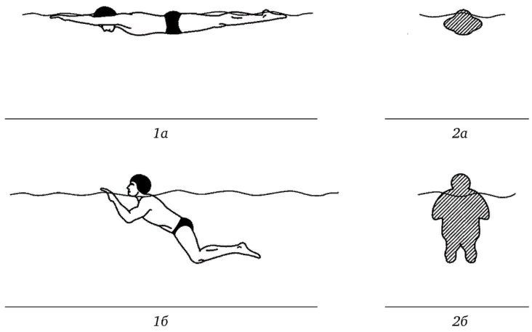
Величина миделева (лобового) сечения тела и завихрение водяных струй при разных положениях пловца в воде (по Л. П. Макаренко)

Slide 13
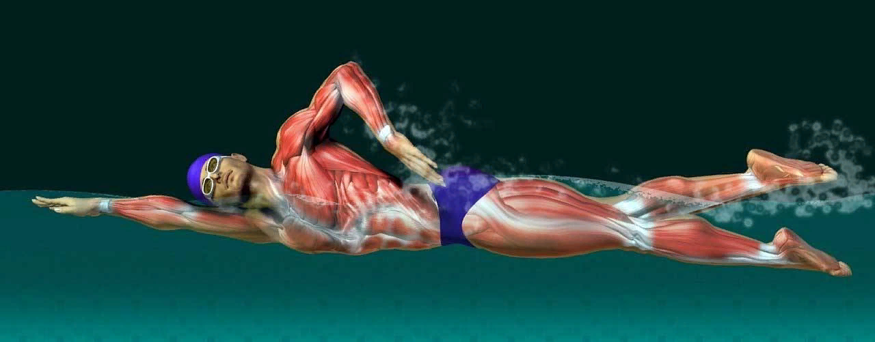
ТОПОГРАФИЯ РАБОТАЮЩИХ МЫШЦ
ЭФФЕКТИВНОЕ ИСПОЛЬЗОВАНИЕ ГРЕБКОВ РУКАМИ И НОГАМИ ВОЗМОЖНО В ТОМ СЛУЧАЕ, ЕСЛИ ТУЛОВИЩЕ ПЛОВЦА ПРЕДСТАВЛЯЕТ СОБОЙ ДОСТАТОЧНО ЖЕСТКУЮ КОНСТРУКЦИЮ, КОТОРАЯ НАХОДИТСЯ В ОБТЕКАЕМОМ И УРАВНОВЕШЕННОМ ПОЛОЖЕНИИ(ОБЕСПЕЧИВАЕТСЯ ЭТО ЗА СЧЕТ НАПРЯЖЕНИЯ МЫШЦ ЖИВОТА И СПИНЫ) ОСТАЛЬНЫЕ ЖЕ МЫШЦЫ ТУЛОВИЩА ДОЛЖНЫ БЫТЬ РАССЛАБЛЕНЫ. КРОЛЬ - НАИБОЛЕЕ АКТИВНЫ МЫШЦЫ, ОСУЩЕСТВЛЯЮЩИЕ
СГИБАНИЕ КИСТИ
БРАСС - ВЫСОКА АКТИВНОСТЬ МЫШЦ НОГ

Slide 14
ЭНЕРГЕТИКА ПЛАВАНИЯ СИЛЫ, ОТ КОТОРЫХ ЗАВИСИТ СОПРОТИВЛЕНИЕ ВОДЫ, ЯВЛЯЮТСЯ ОСНОВНЫМИ ИЗ ТЕХ, ЧТО ПРИХОДИТСЯ ПРЕОДОЛЕВАТЬ ПЛОВЦУ.
ПОСКОЛЬКУ ПЛОТНОСТЬ ВОДЫ В 800 РАЗ БОЛЬШЕ ПЛОТНОСТИ ВОЗДУХА, ПЛАВАНИЕ ТРЕБУЕТ БОЛЬШИХ ЗАТРАТ ЭНЕРГИИ И ЯВЛЯЕТСЯ НАИМЕНЕЕ ЭКОНОМИЧНЫМ ВИДОМ ЛОКОМОЦИЙ ЧЕЛОВЕКА.
КОЭФФИЦИЕНТ ПОЛЕЗНОГО ДЕЙСТВИЯ (КПД):
У ПЛОВЦОВ 1÷5%;
ПРИ НАЗЕМНЫХ ЛОКОМОЦИЯХ ЧЕЛОВЕКА – 20÷40%;
У ЧЕЛОВЕКА В ЛАСТАХ ОКОЛО 17%.
БРАСС (ПРИ СКОРОСТИ 0.3÷0.5 М/С) ОКАЗЫВАЕТСЯ НА 30% БОЛЕЕ ЭКОНОМИЧЕН, ЧЕМ КРОЛЬ

Slide 15
ОПТИМИЗАЦИЯ ПЛАВАНИЯ
ОСНОВНЫЕ ТРЕБОВАНИЯМИ К ТЕХНИКЕ И ТАКТИКЕ ПЛОВЦА:
- МАКСИМИЗИРОВАТЬ СИЛУ ТЯГИ
- МИНИМИЗИРОВАТЬ СУММУ ТОРМОЗЯЩИХ СИЛ
В ПЛАВАНИИ, КАК НИ В ОДНОМ ДРУГОМ ВИДЕ СПОРТА, ВАЖНО УМЕНИЕ РАССЛАБЛЯТЬ ТЕ МЫШЦЫ, КОТОРЫЕ В ДАННЫЙ МОМЕНТ НЕ УЧАСТВУЮТ В ВЫПОЛНЕНИИ ПРОДВИГАЮЩЕЙ РАБОТЫ. ВЫНОС РУК ПО ВОЗДУХУ УМЕНЬШАЕТ ВРЕДНОЕ СОПРОТИВЛЕНИЕ ВОДЫ, И ПОЗВОЛЯЕТ БОЛЕЕ БЫСТРО ЗАНЯТЬ ИСХОДНОЕ ПОЛОЖЕНИЕ ДЛЯ ОЧЕРЕДНОГО ГРЕБКА, Т.Е. ПОВЫШАЕТ ТЕМП ПЛАВАТЕЛЬНЫХ ДВИЖЕНИЙ.
С ДРУГОЙ СТОРОНЫ, ВЫНОС РУК ПО ВОЗДУХУ УХУДШАЕТ ПЛАВУЧЕСТЬ ТЕЛА.
!!! ВАЖНО ИСКЛЮЧИТЬ НЕПРОИЗВОДИТЕЛЬНЫЕ ЗАТРАТЫ ЭНЕРГИИ:
-УСТРАНИТЬ ЛИШНИЕ ДВИЖЕНИЯ; -ВЫБРАТЬ ОПТИМАЛЬНЫЙ ТЕМП ДВИЖЕНИЙ; -СНИЗИТЬ ВЕЛИЧИНЫ ТОРМОЗЯЩИХ СИЛ; -УСТРАНИТЬ НЕПРОИЗВОДИТЕЛЬНЫЕ МЫШЕЧНЫЕ НАПРЯЖЕНИЯ

Slide 16
ЧЕМ МЕНЬШЕ УГОЛ АТАКИ, ТЕМ МЕНЬШЕ:
МИДЕЛЬ ТЕЛА
СЛЕДОВАТЕЛЬНО
СИЛА ЛОБОВОГО СОПРОТИВЛЕНИЯ;
ПОВЕРХНОСТЬ ОТРЫВА СТРУЙ
СЛЕДОВАТЕЛЬНО
СИЛА СОПРОТИВЛЕНИЯ ВИХРЕОБРАЗОВАНИЯ

Slide 17
РЕКОМЕНДАЦИИ
ПЛОВЕЦ ДОЛЖЕН ВЫБИРАТЬ ПОЛОЖЕНИЕ ТЕЛА ПО ВОЗМОЖНОСТИ ГОРИЗОНТАЛЬНОЕ И ВЫТЯНУТОЕ В НАПРАВЛЕНИИ ПЕРЕДВИЖЕНИЯ.
ДЛЯ СНИЖЕНИЯ НЕПРОИЗВОДИТЕЛЬНЫХ ЗАТРАТ ЭНЕРГИИ СЛЕДУЕТ УМЕНЬШАТЬ ВНУТРИЦИКЛОВЫЕ КОЛЕБАНИЯ СКОРОСТИ
В КРОЛЕ ОНИ МЕНЬШЕ, ЧЕМ В БРАССЕ. ЭТО ДОСТИГАЕТСЯ НЕПРЕРЫВНОЙ РАБОТОЙ НОГ КРОЛИСТА И ТЕМ, ЧТО ОДНА РУКА НАЧИНАЕТ ГРЕБОК ЗАХВАТОМ В ТОТ МОМЕНТ, КОГДА ДРУГАЯ РУКА ЕЩЕ НЕ ЗАВЕРШИЛА ОТТАЛКИВАНИЕ.
ВСЕ СКАЗАННОЕ ОБЪЯСНЯЕТ, ПОЧЕМУ КРОЛЬ ЯВЛЯЕТСЯ БОЛЕЕ СКОРОСТНЫМ СТИЛЕМ, ЧЕМ БРАСС.
ПРИНЯТАЯ ПРИ ПЛАВАНИИ КРОЛЕМ КИНЕМАТИКА ДВИГАТЕЛЬНЫХ ДЕЙСТВИЙ ОБЕСПЕЧИВАЕТ МЕНЬШИЕ ВЕЛИЧИНЫ СИЛ ЛОБОВОГО СОПРОТИВЛЕНИЯ, СОПРОТИВЛЕНИЯ ВИХРЕОБРАЗОВАНИЯ И СИЛ ИНЕРЦИИ РАЗГОНЯЕМЫХ И ТОРМОЗИМЫХ ЗВЕНЬЕВ ТЕЛА.

